Slide 1

한남대학교와 이문고등학교와 함께하는
전공체험 멘토링
- 2주차 텔레그램으로 중고물품 받아오기-

Slide 2


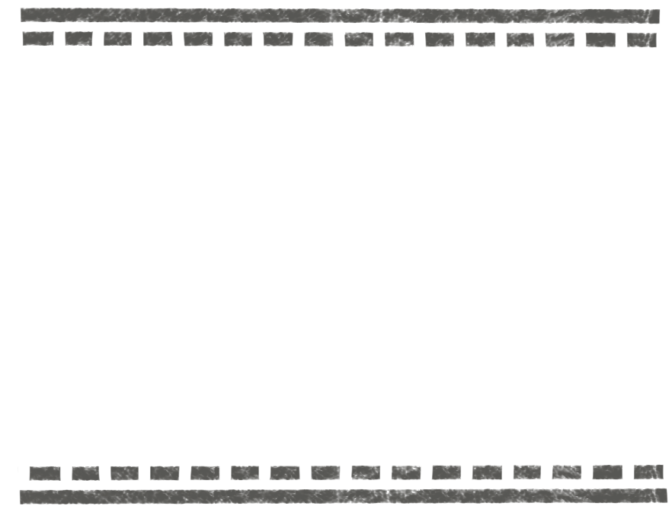
지난 시간에 우리는…

Slide 3


지난 시간에 우리는…
당근마켓에서 데이터를 가져오는 방법을 배웠습니다.
인터넷에서 중고거래 데이터를 가져오는 방법은?
➔ requests 패키지
가져온 데이터를 원하는 형태(제목, 가격 등) 가공해주는 패키지는?
➔ beautifulSoup(bs4) 패키지
원하는 값이 제대로 나타났는지 확인해주는 함수는?
➔ print()

Slide 4
이번 시간에는…

Slide 5
이번 시간에는…
텔레그램을 살펴봅시다.

Slide 6
텔레그램이 무엇인가요?
텔레그램은 세계적으로 가장 인기있고, 현재 유일하게 무료로 사용할 수 있는 메시지 전송 도구입니다.
텔레그램으로 새로 올라온 중고 상품에 대한 시세를 조회하고 가격에 대한 알림을 받아볼겁니다!

Slide 7
텔레그램 설치하세요!

Slide 8
Bot이란?
파이썬에서 텔레그램을 통해 메시지를 보내기 위해서는 Bot(봇)을 활용해야 합니다.
BotFather을 통해 우리는 새로운 로봇을 만들겁니다.

Slide 9
BotFather 을 알아봅시다
/newbot
새로운 Bot을 만들 수 있는 명령어입니다.
/deletebot
만들어져있는 Bot을 삭제할 수 있는 명령어입니다.
Token(토큰)
Telegram에서 Bot 을 조종할 수 있는 비밀키입니다.
외부(블로그 등)에 노출되지 않도록 조심하세요!

Slide 10
같이 해봅시다.

Slide 11
메아리 봇 만들기
우리는 어떤 프로그램을 만들것인가요?
➔ 메아리 봇
어떤 기능이 있어야 할까요?
글자를 입력하면, 입력한대로 대답하는 봇을 만들어보겠습니다.

Slide 12
같이 해봅시다.

Slide 13
메아리 봇 만들기
import telegram
bot = telegram.bot(‘토큰’)
BotFather이 제공하는 토큰 값을 입력합니다.
bot.get_updates()
Bot을 통해 들어온 메시지를 확인하는 함수입니다.
들어오는 모든 메시지가 나타나기 때문에 offset을 통해 제한을 두어야 합니다.
bot.get_updates().message.reply_text()
메시지에 답장하는 함수입니다.

Slide 14
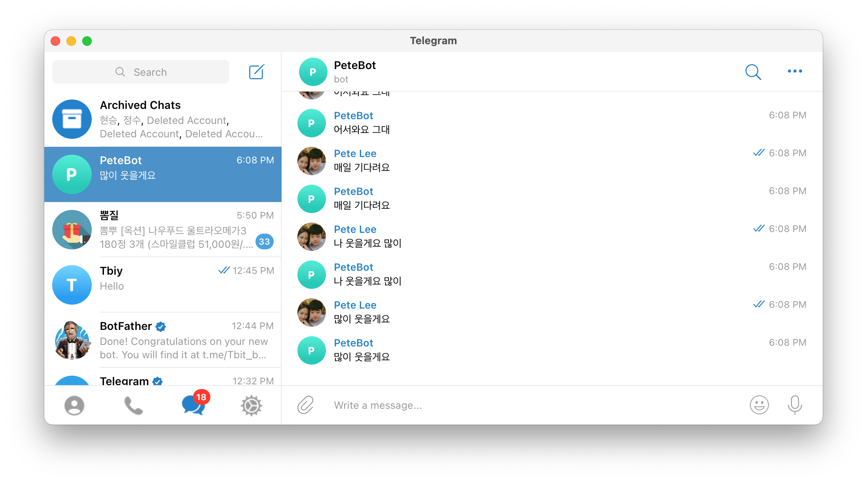
메아리 봇 실행 결과

Slide 15
좀 더 해봅시다.

Slide 16
무엇이든 물어보세요!

Slide 17
멘토링 끝!

